Slide 1
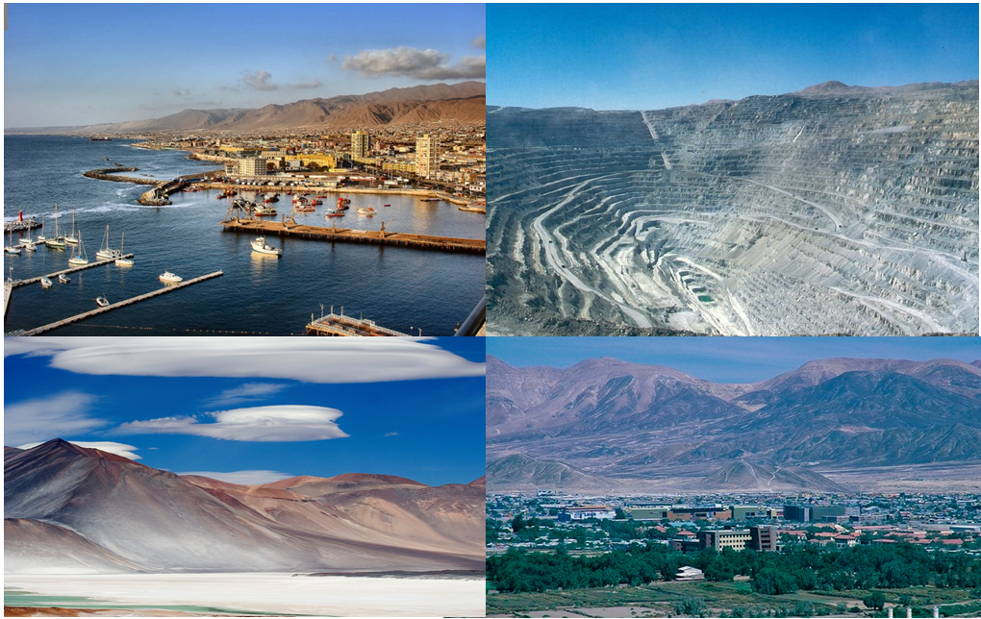
PLAN ESTRATÉGICO PARA LA GESTIÓN DE RECURSOS HÍDRICOS, REGIÓN DE ANTOFAGASTA
Participación Ciudadana (PAC)
Taller 2: Líneas de Acción e Iniciativas
San Pedro de Atacama
Dirección General de Aguas
Arcadis Chile

Slide 2
Programa de Trabajo Taller 2
Bienvenida y presentación general (DGA)
Presentación Plan Estratégico
Revisión de brechas y líneas de acción
Priorización de Iniciativas
Cierre

Slide 3
¿Que es un Plan?
Un Plan de Recursos Hídricos es un instrumento de planificación indicativo, cuyo propósito es contribuir a orientar las decisiones públicas y privadas, en armonía con el medio ambiente y en condiciones de equilibrio que permita la sustentabilidad dentro de una visión de corto, mediano y largo plazo.
¿Que se obtiene como resultado?
  Documento con propuesta de medidas concretas que disminuyan las brechas y necesidades identificadas en el territorio en torno al recurso hídrico
Notes:
Esto yo lo pondría en palabras mas simples dependiendo de la gente que asista

Slide 4
PLAN ESTRATÉGICO PARA LA GESTIÓN DE RECURSOS HÍDRICOS
OBJETIVOS
¿Cómo queremos que sea nuestra región?
BRECHAS
¿Qué nos falta para cumplir nuestros objetivos?
LÍNEAS DE ACCIÓN
¿Cómo disminuimos las brechas?
INICIATIVAS
Proyectos específicos por líneas de acción
Notes:
Esto yo lo pondría en palabras mas simples dependiendo de la gente que asista

Slide 5
PLAN ESTRATÉGICO PARA LA GESTIÓN DE RECURSOS HÍDRICOS
Revisión de Planes y Programas Regionales, Comunales, etc.
+
Recoger problemática
Complementar diagnóstico
(Taller 1)
+
Criterio Experto
+
Inspección Fiscal
OBJETIVOS
¿Cómo queremos que sea nuestra región?
BRECHAS
¿Qué nos falta para cumplir nuestros objetivos?
LÍNEAS DE ACCIÓN
¿Cómo disminuimos las brechas?
INICIATIVAS
Proyectos específicos por líneas de acción
Notes:
Esto yo lo pondría en palabras mas simples dependiendo de la gente que asista

Slide 6
PLAN ESTRATÉGICO PARA LA GESTIÓN DE RECURSOS HÍDRICOS
OBJETIVOS
¿Cómo queremos que sea nuestra región?
OBJETIVOS DIAGNÓSTICO
(Situación Actual)
-
BRECHAS
¿Qué nos falta para cumplir nuestros objetivos?
LÍNEAS DE ACCIÓN
¿Cómo disminuimos las brechas?
INICIATIVAS
Proyectos específicos por líneas de acción
Notes:
Esto yo lo pondría en palabras mas simples dependiendo de la gente que asista

Slide 7
PLAN ESTRATÉGICO PARA LA GESTIÓN DE RECURSOS HÍDRICOS
OBJETIVOS
¿Cómo queremos que sea nuestra región?
BRECHAS
¿Qué nos falta para cumplir nuestros objetivos?
CONJUNTO DE INICIATIVAS PARA ABORDAR LA BRECHA
LÍNEAS DE ACCIÓN
¿Cómo disminuimos las brechas?
INICIATIVAS
Proyectos específicos por líneas de acción
Notes:
Esto yo lo pondría en palabras mas simples dependiendo de la gente que asista

Slide 8
PLAN ESTRATÉGICO PARA LA GESTIÓN DE RECURSOS HÍDRICOS
OBJETIVOS
¿Cómo queremos que sea nuestra región?
BRECHAS
¿Qué nos falta para cumplir nuestros objetivos?
LÍNEAS DE ACCIÓN
¿Cómo disminuimos las brechas?
PROYECTOS, PLANES, PROGRAMAS
INICIATIVAS
Proyectos específicos por líneas de acción
Simbología utilizada
INICIATIVAPROPUESTA
INICIATIVA
CATASTRADA
Notes:
Esto yo lo pondría en palabras mas simples dependiendo de la gente que asista

Slide 9
PLAN ESTRATÉGICO PARA LA GESTIÓN DE RECURSOS HÍDRICOS, REGIÓN DE ANTOFAGASTA
TALLER 1
Semana 23 – 27 marzo
Presentación de Diagnóstico
Definición de Objetivos
Levantamiento Problemática
2015
FORMULACIÓN PLAN ESTRATÉGICO
TALLER 2
Semana 6 – 10 julio
Presentación de Brechas y Líneas de Acción
Priorización de Iniciativas
TALLER 3
2da semana de agosto
Presentación de Plan Maestro y Validación
ARCADIS CHILE

Slide 10
TEMAS TRATADOS REUNIÓN ANTERIOR
San Pedro de Atacama
Armonizar el desarrollo del turismo y la agricultura como actividades económicas
Promover la participación de las comunidades en los proyectos y decisiones que los afectan
Fortalecer la fiscalización del uso del recurso hídrico con participación de la comunidad
Mejorar la conservación de canales de regadío
Realizar estudios sobre calidad y cantidad del agua disponible en las cuencas de le Región

Slide 11
TOCONAO
Priorizar consumo humano y el agua disponible para la agricultura, luego el turismo y, si hay disponibilidad, la minería;
Respecto a la eficiencia del uso del agua en la agricultura:
  Acuerdo: Necesidad de mejorar la red de canales de regadío
  Disidencia: Implementación de sistemas de riego tecnificado
Re-utilizar aguas grises y negras en la agricultura o industrias
Prevención ante eventos extremos se propone:
  Red hidro-meteorológica
  Limpieza preventiva de canales
Capacitación en:
  proceso de otorgamientos de derechos de agua
  fiscalización y monitoreo

Slide 12
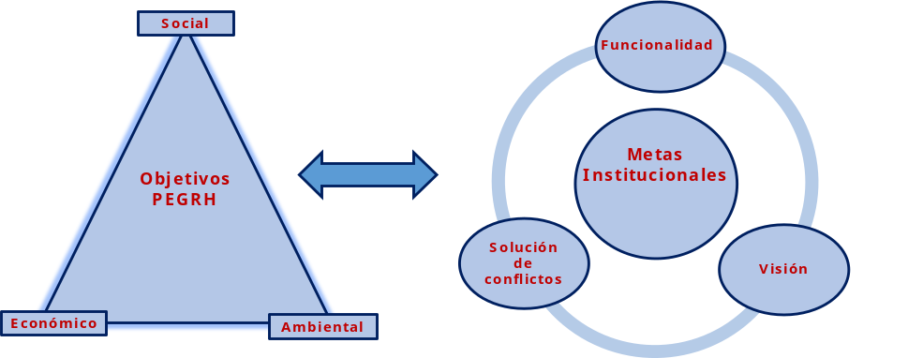
PROPUESTA DE OBJETIVO PEGRH
Contribuir a la buena calidad de vida de los habitantes de la región y al crecimiento del país, en un marco de desarrollo sustentable, gestionando que las personas, el medio ambiente y las actividades productivas accedan a recursos hídricos suficientes, seguros, asequibles y limpios, y que estén protegidos con un nivel de riesgo aceptable frente a eventos extremos relacionados con el agua.
Dimensión Social
Dimensión Ambiental
Dimensión Económica
Asegurar la cobertura de servicios básicos suficientes, seguros, asequibles y sustentables para el uso personal y doméstico en las localidades de la región
Contribuir a proteger el patrimonio cultural, con énfasis en el patrimonio ancestral.
Otorgar un nivel de seguridad aceptable para la población ante eventos extremos asociados al agua, específicamente, inundaciones, aluviones y sequías
Contribuir a la seguridad hídrica del medio ambiente considerando la conservación y restauración de ecosistemas asociados a ríos, lagunas, humedales y acuíferos
Mejorar la seguridad hídrica, productividad y eficiencia en el uso del agua para las actividades económicas en todos los sectores usuarios.
Las dimensiones no son entes individuales, sino que se relacionan estrechamente dentro de la sociedad regional y su hábitat.

Slide 13
Respecto a los Objetivos
¿Están de acuerdo con estos objetivos?
(objetivo: ¿qué queremos?)

Slide 14
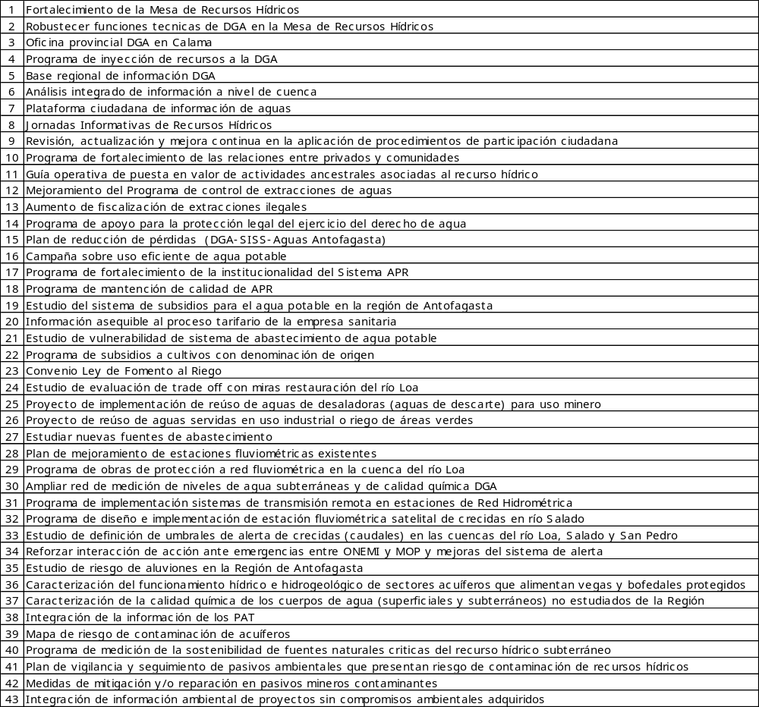
Iniciativas Catastradas en la Región
Iniciativas Propuestas para la Región
98 iniciativas
(estructurales y no estructurales )
43 iniciativas
(estructurales y no estructurales )
10 iniciativas de APR/ Alcantarillado/ Sist de Trat.
7 iniciativas de Mejoramiento Institucional
8 iniciativas de Apoyo al Riego
2 iniciativas de apoyo a Comunidades de Agua
8 iniciativas de Nuevas Fuentes de Agua
1 iniciativa de Fiscalización de extracciones
LÁMINA
30 iniciativas de Control de inundaciones/crecidas y aluvional
4 iniciativas de Mejoramiento de la Disponibilidad de Agua
2 iniciativas de Mejoramiento Institucional y Educación Ambiental
9 iniciativas de Estudios Ambientales
17 iniciativas Fortalecimiento RedHidrométrica DGA
Simbología utilizada:
INICIATIVA
PROPUESTA
INICIATIVA
CATASTRADA
Notes:
Esto yo lo pondría en palabras mas simples dependiendo de la gente que asista

Slide 15
Iniciativas Catastradas en San Pedro de Atacama
Proyecto de monitoreo integrado de humedales altoandinos (SEREMI Medio Ambiente)
Diagnóstico y Gestión Ambiental Integrada de Humedales Altoandinos (GORE)
Alianza para la protección de servicios ecosistémicos para las comunidades en San Pedro de Atacama, Región de Antofagasta ProEcoSERV (CEAZA, SEREMI Medio Ambiente)
3 iniciativas de Estudios Ambientales
2 iniciativas de Apoyo al Riego
Mejoramiento de cauces río Loa, San Pedro de Atacama, Vilama y afluentes. (DOH)
Mejoramiento sistema de riego de río Grande y zonas aledañas San Pedro de Atacama (DOH)
2 iniciativas de Control de inundaciones/crecidas y aluvional
Construcción de obras de control de crecidas en el río San Pedro, Comuna de San Pedro de Atacama, II Región (DOH)
Conservación de obras de defensas en cauces Región II, Comuna de San Pedro de Atacama (DOH)*
*: Podría haber finalizado
Simbología utilizada:
INICIATIVA
PROPUESTA
INICIATIVA
CATASTRADA
Notes:
Esto yo lo pondría en palabras mas simples dependiendo de la gente que asista

Slide 16
Iniciativas Catastradas en Toconao
3 iniciativas de APR/ Alcantarillado/ Sist de Trat.
Mejoramiento Sistema APR localidad de Camar (DOH)
Mejoramiento sistema de agua potable localidad de Talabre (DOH)
Construcción aducción Quebrada Blanca Socaire (DOH)
3 iniciativas de Control de inundaciones/crecidas y aluvional
Mejoramiento Sistema de Evacuación de aguas lluvias Toconao (GORE)
Conservación y manejo de cauce en el sector tranque Toconao (GORE-DOH)
Mejoramiento de canales y callejones públicos Jerez-Toconao (GORE)
2 iniciativas de Estudios Ambientales
Diagnóstico y Gestión Ambiental Integrada de Humedales Altoandinos (GORE)
Proyecto de monitoreo integrado de humedales altoandinos (SEREMI Medio Ambiente)
Simbología utilizada:
INICIATIVA
PROPUESTA
INICIATIVA
CATASTRADA
Notes:
Esto yo lo pondría en palabras mas simples dependiendo de la gente que asista

Slide 17
Brechas, Líneas de Acción e iniciativas
Cobertura Agua Potable
Dimensión Social
Deficiente calidad en el servicio de APR
Mejorar la operación y funcionamiento de los sistemas
Mejorar calidad del agua
Programa de mantención de calidad de APR
Desconocimiento de la vulnerabilidad de abastecimiento de agua potable
Estudiar la vulnerabilidad del sistema
Poseer alternativas de abastecimiento en caso de contingencias
Estudio de vulnerabilidad de sistema de abastecimiento de agua potable
Estudiar nuevas fuentes de abastecimiento
Simbología utilizada:
INICIATIVA
PROPUESTA
INICIATIVA
CATASTRADA
Notes:
Esto yo lo pondría en palabras mas simples dependiendo de la gente que asista

Slide 18
Brechas, Líneas de Acción e iniciativas
Patrimonio cultural
Dimensión Social
Falta de incentivos para la conservación de la superficie agrícola tradicional
Generar condiciones favorables para fomentar y mantener la actividad agrícola tradicional
Convenio Ley de Fomento al Riego
Programa de subsidios a cultivos con denominación de origen
Déficit de interacción entre comunidades con organismos del estado y privados
Favorecer interacción entre comunidades y organismos públicos
Propiciar instancias de contribución entre privados y comunidades de las ADIS
Oficina provincial DGA en Calama
Revisión, actualización y mejora continua en la aplicación de procedimientos de participación ciudadana
Programa de fortalecimiento de las relaciones entre privados y comunidades
Falta de protección de los usos históricos del recurso hídrico de las comunidades
Proteger el ejercicio de derechos constituidos
Respetar el no uso del agua dado por el valor ancestral de las comunidades indígenas
Guía operativa de puesta en valor de actividades ancestrales asociadas al recurso hídrico
Programa de apoyo para la protección legal del ejercicio del derecho de agua
Aumento de fiscalización de extracciones ilegales
Simbología utilizada:
INICIATIVA
PROPUESTA
INICIATIVA
CATASTRADA
Notes:
Esto yo lo pondría en palabras mas simples dependiendo de la gente que asista

Slide 19
Brechas, Líneas de Acción e iniciativas
Eventos Extremos
Dimensión Social
Déficit institucional ante situaciones de emergencia
Mejorar las instancias de comunicación ante emergencias
Mejorar sistema de alerta
Reforzar interacción de acción ante emergencias entre ONEMI y MOP y mejoras del sistema de alerta
Insuficiencia de infraestructura
Mejorar obras de infraestructura para enfrentar eventos extremos
Obras de Control de crecidas/Protección de riberas (Catastradas)
Simbología utilizada:
INICIATIVA
PROPUESTA
INICIATIVA
CATASTRADA
Notes:
Esto yo lo pondría en palabras mas simples dependiendo de la gente que asista

Slide 20
Brechas, Líneas de Acción e iniciativas
Seguridad Hídrica para el Medio Ambiente
Dimensión Ambiental
Mapa de riesgo de contaminación de acuíferos
No hay información integrada que permita establecer el estado del medioambiente regional
Caracterización de la calidad química de los cuerpos de agua (superficiales y subterráneos) no estudiados de la Región
Caracterización de la calidad química de los cuerpos de agua (superficiales y subterráneos) no estudiados de la Región
Caracterización del funcionamiento hídrico e hidrogeológico de sectores acuíferos que alimentan vegas y bofedales protegidos
Simbología utilizada:
INICIATIVA
PROPUESTA
INICIATIVA
CATASTRADA
Notes:
Esto yo lo pondría en palabras mas simples dependiendo de la gente que asista

Slide 21
Brechas, Líneas de Acción e iniciativas
Seguridad, Productividad y Eficiencia
Dimensión Económica
Falta estudiar nuevas fuentes de abastecimiento
Investigar nuevas fuentes de recursos
Estudiar nuevas fuentes de abastecimiento
Proyecto de reúso de aguas servidas en uso industrial o riego de áreas verdes
Falta una mayor optimización en el uso del recurso hídrico (escasa reutilización de las aguas, baja eficiencia)
Reúso de aguas
Implementar campañas de educación para la población
Campaña sobre uso eficiente de agua potable
Falta la administración y gestión de los recursos hídricos para que las fuentes críticas sean sustentables
Seguimiento de la sostenibilidad en fuentes naturales críticas
Programa de medición de la sostenibilidad de fuentes naturales criticas del recurso hídrico subterráneo
Escasa distribución de los beneficios económicos que genera el agua a los habitantes de la región
Mejoramiento de la productividad del agua en sectores rurales
Programa de subsidios a cultivos con denominación de origen
Convenio Ley de Fomento al Riego
Simbología utilizada:
INICIATIVA
PROPUESTA
INICIATIVA
CATASTRADA
Notes:
Esto yo lo pondría en palabras mas simples dependiendo de la gente que asista

Slide 22
Brechas, Líneas de Acción e iniciativas
B) Cumplimiento de la función pública
Escaso seguimiento y fiscalización real de la situación hídrica en la Región
-Ampliar programa de control y fiscalización a aguas y procesar la información
-Incorporar seguimiento ambiental de proyectos o actividades fuera del Sistema de Evaluación Ambiental (SEA) y de pasivos ambientales
Mejoramiento del programa de control de extracciones de aguas
Aumento de fiscalización de extracciones ilegales
Plan de vigilancia y seguimiento de pasivos ambientales que presentan riesgo de contaminación de recursos hídricos
Medidas de mitigación y/o reparación de pasivos mineros contaminantes
Simbología utilizada:
INICIATIVA PROPUESTA
INICIATIVA
CATASTRADA

Slide 23
Respecto a las brechas e iniciativas
Todas son importante, pero ¿Cuáles son las más urgentes?
(iniciativas: ¿cómo lo hacemos?)

Slide 24
BRECHA
1 | Deficiente calidad en el servicio de APR
2 | Desconocimiento de la vulnerabilidad de abastecimiento de agua potable
3 | Falta de incentivos para la conservación de la superficie agrícola tradicional
4 | Déficit de interacción entre comunidades con organismos del estado y privados
5 | Falta de protección de los usos históricos del recurso hídrico de las comunidades
6 | Déficit institucional ante situaciones de emergencia
7 | Insuficiencia de infraestructura
8 | Falta estudiar nuevas fuentes de abastecimiento
9 | Falta una mayor optimización en el uso del recurso hídrico (escasa reutilización de las aguas, baja eficiencia)
10 | Falta la administración y gestión de los recursos hídricos para que las fuentes críticas sean sustentables
11 | Escasa distribución de los beneficios económicos que genera el agua a los habitantes de la región
12 | Escaso seguimiento y fiscalización real de la situación hídrica en la Región

Slide 25
PRIORIZACIÓN
Lugar | Nº | Brecha
Primero | 5 | Falta de protección de los usos históricos del recurso hídrico de las comunidades
Segundo | 1 | Deficiente calidad en el servicio de APR
Tercero | 12 | Escaso seguimiento y fiscalización real de la situación hídrica en la Región
Cuarto | 4 | Déficit de interacción entre comunidades con organismos del estado y privados
Quinto | 6 | Déficit institucional ante situaciones de emergencia

Slide 26
PLANANTOFAGASTA@ARCADIS.CL

Slide 27
Brechas y Líneas de Acción
OBJETIVO |  | BRECHAS |  | LÍNEAS DE ACCIÓN
1 | Asegurar la cobertura de servicios básicos suficientes, seguros, asequibles y sustentables para el uso personal y doméstico en las localidades de la región | Falta de cobertura de agua potable en zonas rurales | 1 | Dar prioridad regional a la ejecución de proyectos APR
 |  | Deficiente calidad en el servicio de APR | 2 | Mejorar la operación y funcionamiento de los sistemas
 |  |  | 3 | Mejorar calidad del agua
 |  | Falta mayor legitimización social del proceso de tarificación | 4 | Legitimizar proceso tarifario
 |  |  | 5 | Validación del sistema de subsidios
 |  | Desconocimiento de la vulnerabilidad de abastecimiento de agua potable | 6 | Estudiar la vulnerabilidad del sistema
 |  |  | 7 | Poseer alternativas de abastecimiento en caso de contingencias
2 | Contribuir a proteger el patrimonio cultural, con énfasis en el patrimonio ancestral | Falta de incentivos para la conservación de la superficie agrícola tradicional | 8 | Generar condiciones favorables para fomentar y mantener la actividad agrícola tradicional
 |  | Déficit de interacción entre comunidades con organismos del estado y privados | 9 | Favorecer interacción entre comunidades y organismos públicos
 |  |  | 10 | Propiciar instancias de contribución entre privados y comunidades de las ADIS
 |  | Falta de protección de los usos históricos del recurso hídrico de las comunidades | 11 | Proteger el ejercicio de derechos constituidos
 |  |  | 12 | Programa de apoyo a la regularización de derechos ancestrales
 |  |  | 13 | Respetar el no uso del agua dado por el valor ancestral de las comunidades indígenas
3 | Otorgar un nivel de seguridad aceptable para la población ante eventos extremos asociados al agua, específicamente, inundaciones, aluviones y sequías | Déficit institucional ante situaciones de emergencia | 14 | Mejorar las instancias de comunicación ante emergencias
 |  |  | 15 | Mejorar sistema de alerta
 |  | Insuficiente planificación territorial | 16 | Establecer zonas de riesgo de aluviones y desincentivar su uso habitacional
 |  | Insuficiencia de infraestructura | 17 | Mejorar obras de infraestructura para enfrentar eventos extremos
4 | Contribuir a la seguridad hídrica del medio ambiente considerando la conservación y restauración de ecosistemas asociados a ríos, lagunas, humedales y acuíferos | No existe una imagen objetivo del Río Loa (cantidad y calidad del agua que se quiere lograr) | 18 | Definición de imagen objetivo del Río Loa a largo plazo
 |  | No hay información integrada que permita establecer el estado del medioambiente regional | 19 | Integración y análisis de información ambiental
 |  | Faltan medidas de prevención y control de riesgo de contaminación de pasivos ambientales | 20 | Realizar estudios que determinen el riesgo de los pasivos ambientales abandonados frente a eventos extremos y en el largo plazo
5 | Mejorar la seguridad hídrica, productividad y eficiencia en el uso del agua para las actividades económicas en todos los sectores usuarios | Falta estudiar nuevas fuentes de abastecimiento | 21 | Investigar nuevas fuentes de recursos
 |  | Falta una mayor optimización en el uso del recurso hídrico (escasa reutilización de las aguas, baja eficiencia) | 22 | Reúso de aguas
 |  |  | 23 | Aumentar eficiencia de riego
 |  |  | 24 | Reducir pérdidas de sanitaria en las redes de distribución
 |  |  | 25 | Implementar campañas de educación para la población
 |  |  | 26 | Nuevos embalses de regulación
 |  | Escasa distribución de los beneficios económicos que genera el agua a los habitantes de la región | 27 | Mejoramiento de la productividad del agua en sectores rurales
 |  | Falta la administración y gestión de los recursos hídricos para que las fuentes críticas sean sustentables | 28 | Seguimiento de la sostenibilidad en fuentes naturales críticas
Notes:
Esto yo lo pondría en palabras mas simples dependiendo de la gente que asista

Slide 28
Brechas y Líneas de Acción
META INSTITUCIONAL |  | BRECHAS |  | LÍNEAS DE ACCIÓN
A | Coordinar los organismos públicos, junto a sus PPP, que se relacionan directa o indirectamente con la gestión del agua, con una visión de mediano y largo plazo | No existe una visión común regional de mediano y largo plazo para el recurso hídrico, junto a los instrumentos que garanticen la materialización de dicha visión a través de compromisos concretos. | 29 | Empoderar PEGRH
 |  | Falta instancia orgánica de coordinación en torno a los recursos hídricos de la región | 30 | Generar instancia de coordinación
B | Asegurar el adecuado cumplimiento de la función pública relacionada a los recursos hídricos | No hay un conocimiento (observatorio) real de la situación hídrica en la región (existen vacíos de conocimiento en temas hidrológicos hidrogeológicos y ambientales) | 31 | Integrar y sistematizar información con miras a la planificación
 |  |  | 32 | Mejorar la coordinación entre organismos públicos
 |  |  | 33 | Investigar áreas temáticas deficientes
 |  | Escaso seguimiento y fiscalización real de la situación hídrica en la Región | 34 | Ampliar programa de control y fiscalización a aguas y procesar la información
 |  |  | 35 | Incorporar seguimiento ambiental de proyectos o actividades fuera del Sistema de Evaluación Ambiental (SEA) y de pasivos ambientales
 |  | Falta una mejor gestión para el aprovechamiento de los recursos hídricos | 36 | Aumentar la dotación de personal con perfiles técnicos bien definidos
 |  |  | 37 | Incrementar el presupuesto para el mejoramiento de la red hidrométrica DGA
 |  |  | 38 | Asignar más recursos para fiscalización
C | Propiciar la participación informada de los distintos actores relacionados con la gestión y aprovechamiento del agua | Insuficiente procedimiento de participación ciudadana | 39 | Generar condiciones para realizar participaciones ciudadanas efectivas
 |  | Asimetría de información entre los diversos actores. | 40 | Informar a la población en materia de recursos hídricos
 |  |  | 41 | Generar una plataforma de información integrada de fácil entendimiento
 |  | Insuficiencia de la actuación de las empresas con la comunidad | 42 | Generar la confianza en las comunidades
Notes:
Esto yo lo pondría en palabras mas simples dependiendo de la gente que asista

Slide 29
Iniciativas
Notes:
Esto yo lo pondría en palabras mas simples dependiendo de la gente que asista

Slide 30
PLAN ESTRATÉGICO PARA LA GESTIÓN DE RECURSOS HÍDRICOS, REGIÓN DE ANTOFAGASTA
TRABAJO GRUPAL

Slide 31
MUCHAS GRACIAS

